Slide 1
DDMEG / PRESENTATION SIG
Automne 2016

Slide 2
INITIATION AUX SIG
  COMPRENDRE LA VALEUR AJOUTÉE DE L’INFORMATION GÉOGRAPHIQUE POUR LA GESTION ET L’AMÉNAGEMENT DES VILLES
ÊTRE CAPABLE D’UTILISER UN SIG
ÊTRE CAPABLE DE DÉFINIR UN SYSTÈME-SIG ET D’EN SUPERVISER LA MISE EN ŒUVRE
DDMEG / PRESENTATION SIG

Slide 3
00. LES ORIGINES
DDMEG / PRESENTATION SIG
Notes:
Nous avons vu que la carte était un mode de représentation de phénomènes spatialisés.
Un peu comme l’écriture s’est

Slide 4
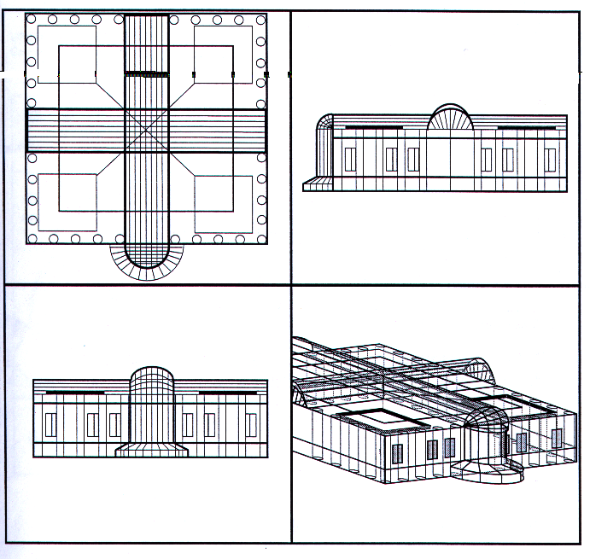
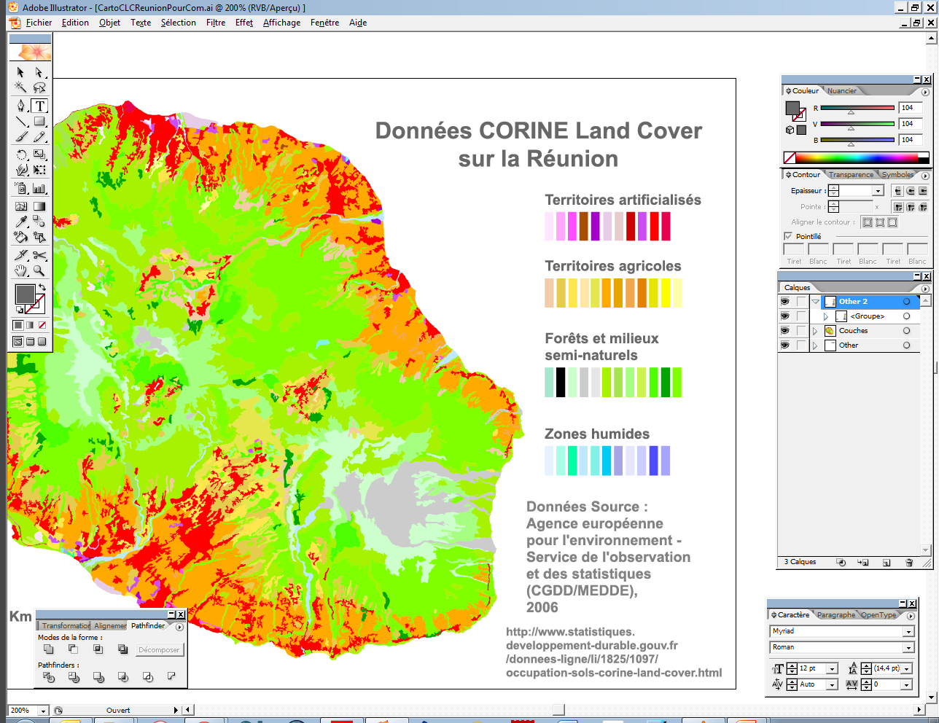
00. LE DESSIN NUMÉRIQUE : LOGICIELS DE CAO/DAO
Visuel
CONCEPTION
  Elaboration d’objet géométrique graphique.
  Les Coordonnées sont relatives
  2D/3D
  Usage visuel
  EX : Autocad
    Photoshop
    Illustator
    3D Max, etc…

Slide 5
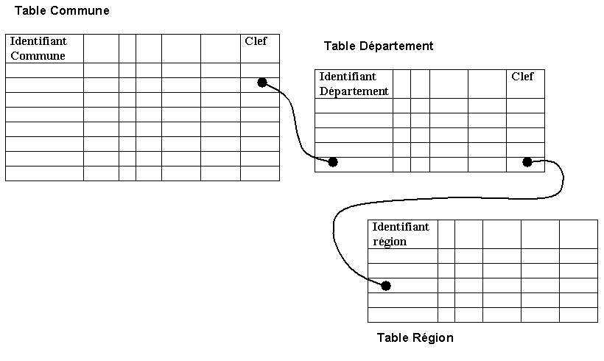
00. LES BASE DE DONNÉES
PRINCIPE
  Des tableurs
    Champs
    Valeurs
  Connectés par des clefs attributaires
  Usage informationnel (Consultation/requête/analyse)
  EX : Excel
    Oracle
    Acces
    DBase

Slide 6
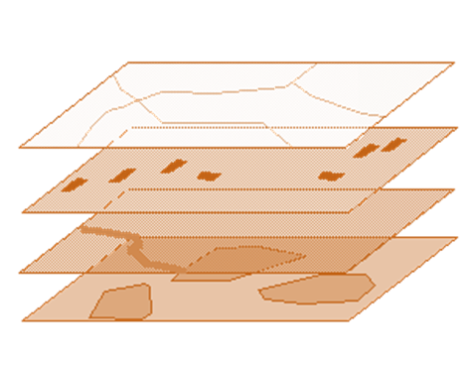

00. LA FUSION
Système de carto numérique
SGBD
Informations
Couche logiciel
COUPLER UNE BASE DE DONNÉES AVEC UN SYSTÈME DE CARTOGRAPHIE NUMÉRIQUE OU LOGICIEL DE CARTOGRAPHIE, AU SYSTÈME DE COORDONNÉES ABSOLU.

Slide 7
00. LA FUSION : SES ATOUTS
  S ’AFFRANCHIR DES CONTRAINTES (ÉCHELLE, PROJECTION…) ET PERMETTRE UNE CARTOGRAPHIE À LA CARTE.
  STOCKER DANS UNE MÊME BASE DES ÉLÉMENTS LOCALISÉS ET LEURS CARACTÉRISTIQUES (EXEMPLE: UNE PARCELLE ET SON NUMÉRO).
  METTRE EN RELATION DES ÉLÉMENTS LOCALISÉS ET DES DONNÉES ALPHANUMÉRIQUES (EXEMPLE: PARCELLE ET PROPRIÉTAIRE)
  UTILISER LES CRITÈRES SPATIAUX COMME VARIABLE ET OUTILS D’ANALYSE
  TRADUIRE DES PHÉNOMÈNES THÉMATIQUES

Slide 8
00. HISTORIQUE
ANNÉES 70 : PREMIER CONCEPT DE LA CARTOGRAPHIE ASSISTÉE PAR ORDINATEUR
ANNÉES 80 : PREMIERS SIGS
ANNÉES 90 : BOOM DU DÉVELOPPEMENT DES LOGICIELS ET DE LEURS FONCTIONNALITÉS, ET INTRODUCTION DE LA DIMENSION MÉTIER
ANNÉES 2000 : EXTENSION VERS LE WEB, DÉVELOPPEMENT DE L’OPEN SOURCE ET DU LIBRE, VISUALISATION 3D ET GÉNÉRALISATION DE L’ORTHOPHOTOGRAPHIE
ANNÉES 2010 : VERS LES SIG 3D ET PORTABILITÉ . UTILISATEUR-COLLECTEUR

Slide 9
00. HISTORIQUE
Esri (pour Environmental systems research institute) est l'inventeur1 du concept logiciel SIG (Système d'Information Géographique). Depuis1969, Esri développe un système SIG complet : ArcGIS.
Esri a été fondée en 19692, par Jack Dangermond (président et détenteur de Esri en 2013) en tant que compagnie de consultants en aménagement du territoire. Le siège de la société est basé aux États-Unis, à Redlands, enCalifornie.
80 distributeurs / 3000 américains.
SIG complet/complexe
A l’énorme avantage d’avoir imposé le shape « Shp » comme format vectoriel, maintenant supporté en gratuit. (Qgis)

Slide 10
01. DÉFINITIONS ET CONCEPTS

Slide 11
01. DÉFINITIONS ET CONCEPTS
SIG
=
SYSTÈME DE GESTION DE BASE DE
DONNÉES À RÉFÉRENCE SPATIALE
=
SYSTÈME D’INFORMATION INTÉGRANT
DES DONNÉES LOCALISÉES
=
UN OUTIL LOGICIEL
=
UN MODE DE GESTION DES DONNÉES
=
DES ÉQUIPES ENCADRANTES
AVANT TOUT UN SYSTEME
SIG
01 - Définition et Concepts
> Définition
02 - Données Géographiques
03 - Fonctions de base
04 - Enjeux
05. Conception
Notes:
Brainstorming : Qu’est ce qui fait parti d’un SIG?

Slide 12
01. DÉFINITIONS ET CONCEPTS
SIG
=
Pratiquement?
SIG
01 - Définition et Concepts
> Définition
02 - Données Géographiques
03 - Fonctions de base
04 - Enjeux
05. Conception
Notes:
Brainstorming : Qu’est ce qui fait parti d’un SIG?

Slide 13

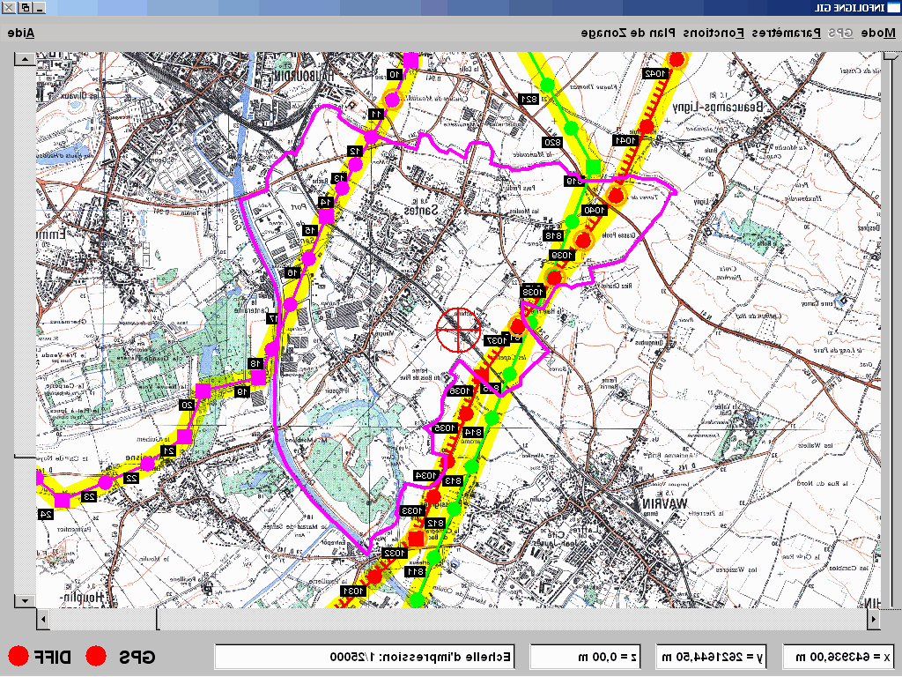
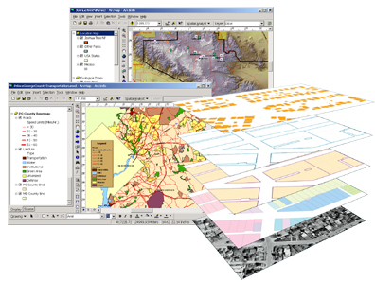

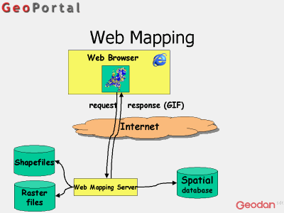
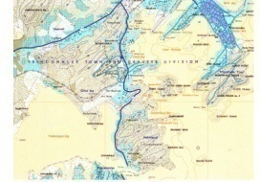
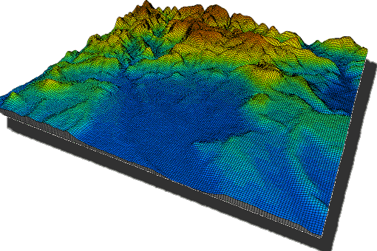





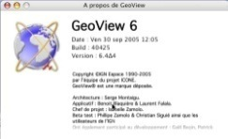





01. DÉFINITIONS ET CONCEPTS
Applications
SIG
01 - Définition et Concepts
> Définition
02 - Données Géographiques
03 - Fonctions de base
04 - Enjeux
05. Conception
Données métier
Données de référence
Organisation
Equipements: Matériel et Logiciel
Administrateurs
Utilisateurs
Gestionnaires

Slide 14
01. DÉFINITIONS ET CONCEPTS
DE MULTIPLES APPROCHES
  Consulter :
  Produire :
  Analyser :
  Modifier
  Concevoir :
  Mettre en forme :
FONCTIONNALITÉS OFFERTES
  Intégration de données (GPS ou topographiques)
  Consultation et recherche
  Mise à jour de donnée
  Analyse thématique
  Analyse spatiale
  Cartographie.
SIG
01 - Définition et Concepts
> Les approches
02 - Données Géographiques
03 - Fonctions de base
04 - Enjeux
05. Conception

Slide 15
01. DÉFINITIONS ET CONCEPTS
NOS OBJECTIFS
  Comme géomaticien, utilisateur confirmé, posséder une vue d’ensemble du SIG.
  Maitriser l’une des interfaces : Qgis et/ou ArcGIS
  Comprendre leurs principes, reproductibles à l’ensemble des logiciels du même type, mais surtout permettant sa valorisation dans un service d’aménagement.
SIG
01 - Définition et Concepts
> Périmètre
02 - Données Géographiques
03 - Fonctions de base
04 - Enjeux
05. Conception

Slide 16
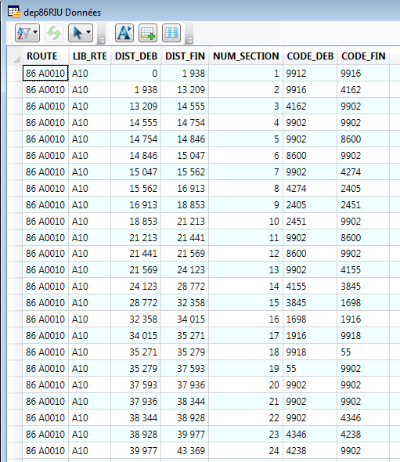
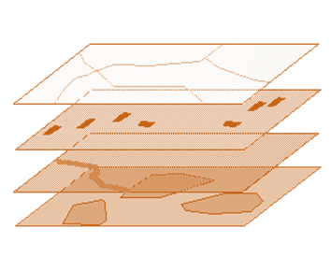
01. DÉFINITIONS ET CONCEPTS
VUE D’ENSEMBLE
Couches de différents types :
Raster
Vecteur
MNT
Tables
Des objets
Natures différentes :
Point
Lignes
Surfaces
Attributs/Champs
Clefs
Liens
SGBD
Système de projection
Valeurs
de différents types
Interface Logiciel
Structuration répondant à des modèles

Slide 17
01. DÉFINITIONS ET CONCEPTS
SIG
01 - Définition et Concepts
> Glossaire
02 - Données Géographiques
03 - Fonctions de base
04 - Enjeux
05. Conception
Présenter le Glossaire

Slide 18
02a. DONNÉES GÉOGRAPHIQUES
COMPOSANTE SPATIALE
Notes:
G de SIG
Une information localisée ou localisable.

Slide 19
02. DONNÉES GÉOGRAPHIQUES
L’INFORMATION SE DISTINGUE ENTRE 2 COMPOSANTES (SPATIALE ET SEMANTIQUE)
CETTE GÉOMÉTRIE REPOSE SUR UN SYSTÈME DE COORDONNÉES.
ELLE PEUT ÊTRE STOCKÉE SOUS DEUX MODES
    Raster
    Vecteur
SIG
01 - Définition et Concepts
02 - Données Géographiques
> Composante spatiale
03 - Fonctions de base
04 - Enjeux
05. Conception
DDMEG / PRESENTATION SIG
Notes:
Différentes couches possibles en fonction des capteur. Toujours une valeur /256 pour les capteurs classiques 8Bit.
On croise les couches

Slide 20
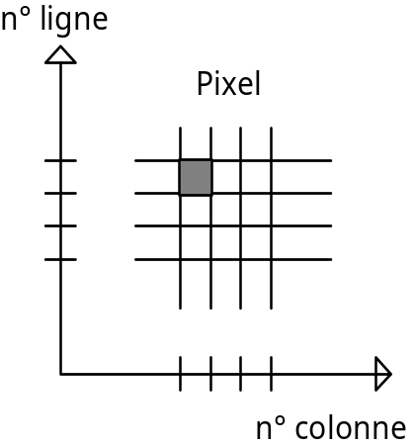
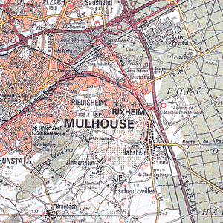
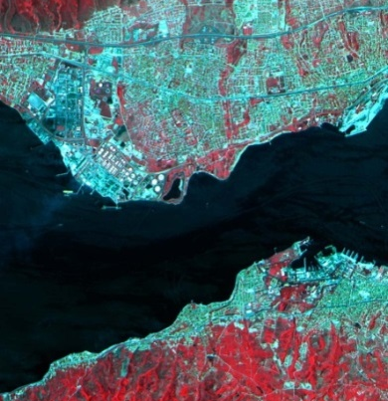
02. DONNÉES GÉOGRAPHIQUES
LES DONNÉES RASTER
  Le mode maillé est fondé sur un quadrillage régulier du terrain (= Mode Matriciel = Mode Raster)
SIG
01 - Définition et Concepts
02 - Données Géographiques
> Données Raster
03 - Fonctions de base
04 - Enjeux
05. Conception
Image satellitaire ou photo aérienne.
valeur = radiomètrie
(intensité lumineuse)
Document scanné
DDMEG / PRESENTATION SIG
Notes:
Différentes couches possibles en fonction des capteur. Toujours une valeur /256 pour les capteurs classiques 8Bit.
On croise les couches
Compression possible : jpg ou Quadtrees

Slide 21

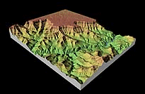
02. DONNÉES GÉOGRAPHIQUES
DES DONNÉES RASTER SPÉCIFIQUE
  Les MNTs
  Chaque pixel a une
  valeur d’altitude
SIG
01 - Définition et Concepts
02 - Données Géographiques
> Données Raster
03 - Fonctions de base
04 - Enjeux
05. Conception
Notes:
Une logiciel permet de créer une image 3D en interpolant les valeurs

Slide 22

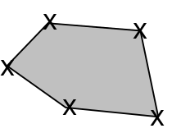
02. DONNÉES GÉOGRAPHIQUES : VECTEURS
  LES DONNÉES VECTEURS :
  LES PRIMITIVES GÉOMÉTRIQUES SONT DES OBJETS MATHÉMATIQUES ÉLÉMENTAIRES.
  POUR LA REPRÉSENTATION EN 2D, ON TROUVE :
SIG
01 - Définition et Concepts
02 - Données Géographiques
> Données Vecteur
03 - Fonctions de base
04 - Enjeux
05. Conception
Primitives
x le point
la ligne
la surface
x A B le texte
Exemples
une borne
un axe de route
une commune
un toponyme
x Paris
Notes:
Le texte est une donnée internédiaire

Slide 23

02. DONNÉES GÉOGRAPHIQUES
DES DONNÉES VECTEUR SPÉCIFIQUE
  Les TIN :
  Triangulation
  Irregular
  Network
SIG
01 - Définition et Concepts
02 - Données Géographiques
> Données Vecteur
03 - Fonctions de base
04 - Enjeux
05. Conception
Notes:
Definition de triangle de pentes : utile en impact hydro

Slide 24
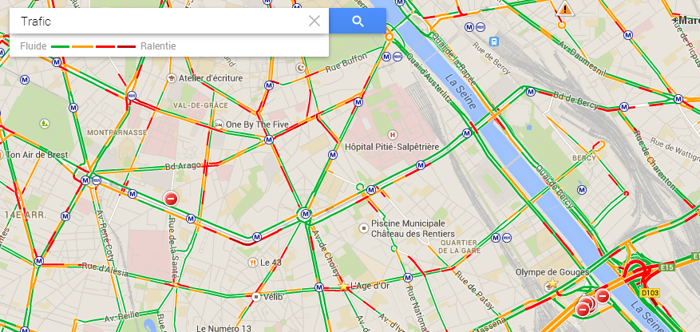
02. DONNÉES GÉOGRAPHIQUES
DES DONNÉES VECTEUR SPÉCIFIQUE
  Les vectoriels réseaux :
SIG
01 - Définition et Concepts
02 - Données Géographiques
> Données Vecteur
03 - Fonctions de base
04 - Enjeux
05. Conception
Notes:
Une logiciel permet de créer une image 3D en interpolant les valeurs

Slide 25
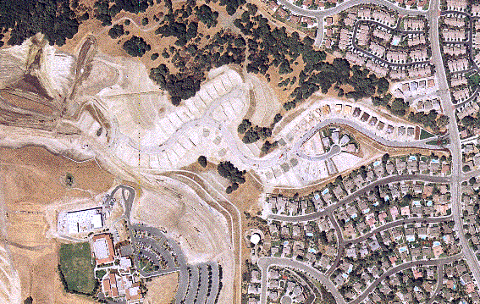
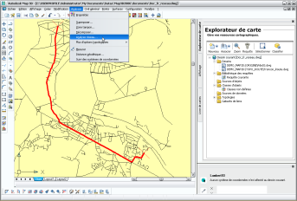
02. DONNÉES GÉOGRAPHIQUES : COMPARAISON
IMAGE
  Facile d’emploi
  Déjà symbolisée
  Très grosse masse de données
  Demande des machines plus puissantes
  Limite les analyses
  La symbolisation est figée
VECTEUR
  Plus grande richesse d’information.
  Volume de données moindre.
  Permet toutes sortes d’analyses.
  Demande un habillage pour la visualisation.
  Demande une plus grande connaissance pour l’utilisation.
SIG
01 - Définition et Concepts
02 - Données Géographiques
Comparaison Raster/Vecteur
03 - Fonctions de base
04 - Enjeux
05. Conception
Notes:
Proposer des différences

Slide 26
02b. DONNÉES GÉOGRAPHIQUES
COMPOSANTE SEMANTIQUE
Notes:
G de SIG
Une information localisée ou localisable.

Slide 27
02. DONNÉES GÉOGRAPHIQUES : Table ALPHA-NU
LES OBJETS GÉOGRAPHIQUES PEUVENT PORTER (LIEN) DES INFORMATIONS SÉMANTIQUES (TEXTUELLES)
  Pour une route :
    Le nom de la rue (s’il existe)
    Le nombre de voies (1,2 , 04…)
    La nature (autoroute, route à 2 chaussées, chemin, piste cyclable…)
    La largeur
    …
  Pour une commune
    Le nom
    Le code INSEE
    Le nombre d’habitants
    …
SIG
01 - Définition et Concepts
02 - Données Géographiques
Données attributaires
03 - Fonctions de base
04 - Enjeux
05. Conception
Notes:
Le lien se fait par une clef primaire (visible ou pas suivant les logiciels)

Slide 28
02. DONNÉES GÉOGRAPHIQUES : Table ALPHA-NU
Ces informations possèdent des types différents
  Texte : « Canal surfacique » :
  nature du cours d’eau (information géographique)
  « La Seine » :
  Nom du cours d’eau (information toponymique)
  Réel : Largeur d’une route :
  (information géographique par destination)
  Chiffre d’affaire par société (information économique)
  Entier : Population d’une commune (information démographique)
  Nombre de lits par hôpital (information statistique)
  Booléen : Mise en circulation : 0 ou 1, vrai ou faux, oui ou non
  Liste : choix restreint prédéfini
SIG
01 - Définition et Concepts
02 - Données Géographiques
Données Sémantiques
03 - Fonctions de base
04 - Enjeux
05. Conception
Notes:
Pourquoi différents formats?

Slide 29
02. DONNÉES GÉOGRAPHIQUES : Table ALPHA-NU
CES DONNÉES ALPHA NUMÉRIQUES OU ATTRIBUTAIRES.
Dans ArcGis et Qgis :
  Elles sont regroupées par Classe (Arcgis)
  Ces classes sont liés à un type de géométrie
  Chaque Classe possède des Attributs
  Ces attributs ont des valeurs
  Relation possible avec d’autres objets
SIG
01 - Définition et Concepts
02 - Données Géographiques
Données attributaires
03 - Fonctions de base
04 - Enjeux
05. Conception

Slide 30


02. DONNÉES GÉOGRAPHIQUES : ORGANISATION
ON AFFECTE UNE COUCHE PAR NATURE D’OBJET
SIG
01 - Définition et Concepts
02 - Données Géographiques
Organisation
03 - Fonctions de base
04 - Enjeux
05. Conception
Couche de parcelles
Couche de réseau
hydrographique
Fond Raster

Slide 31
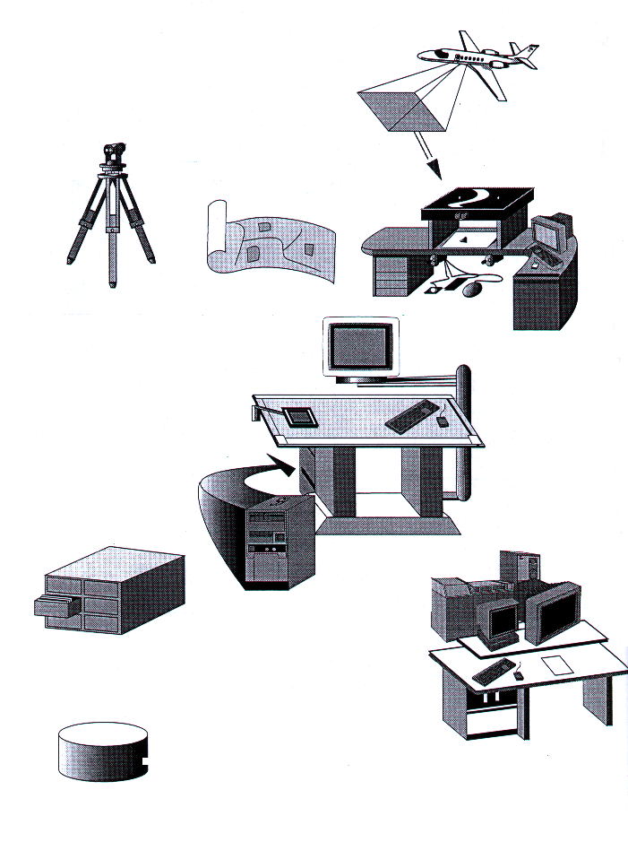


02. DONNÉES GÉOGRAPHIQUES : ACQUISITION
Plan papier
Base de données
SIG
01 - Définition et Concepts
02 - Données Géographiques
> Sources
03 - Fonctions de base
04 - Enjeux
05. Conception
(Digitalisation)
Scannage
Restitution
(Table à digitaliser)
Scanner
Serveur WMS/WFS
Données Satellites
SIG
SIG Existant
Levés de terrain
Données
alphanumériques

Slide 32
02c. DONNÉES GÉOGRAPHIQUES
Topologie ; 3D
Notes:
G de SIG
Une information localisée ou localisable.

Slide 33
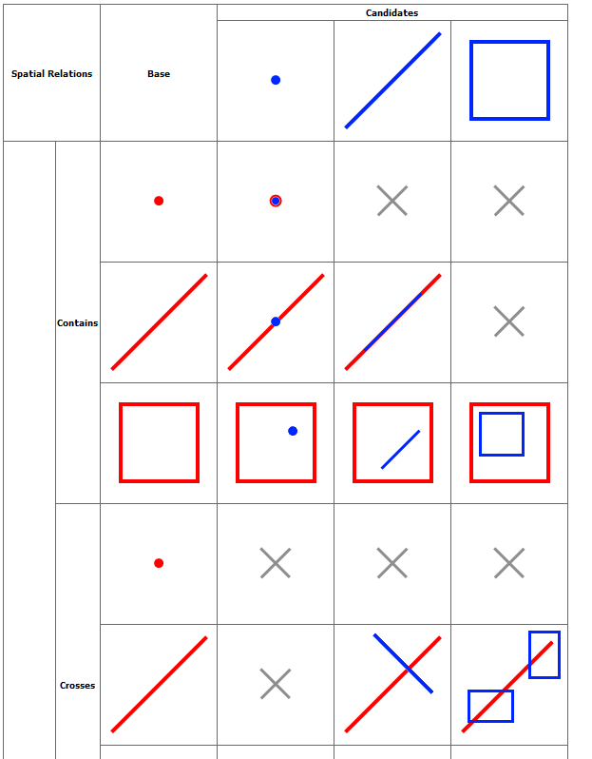
02. DONNÉES GÉOGRAPHIQUES : TOPOLOGIE
INFORMATION SUR LA PARTIE GÉOMÉTRIQUE, CONCERNANT LES PROPRIÉTÉS TOPOLOGIQUES AU SENS MATHÉMATIQUE DU TERME:
    l'inclusion,
    l'adjacence,
    le voisinage,
    l'intersection...
SIG
01 - Définition et Concepts
02 - Données Géographiques
Topologie
03 - Fonctions de base
04 - Enjeux
05. Conception

Slide 34
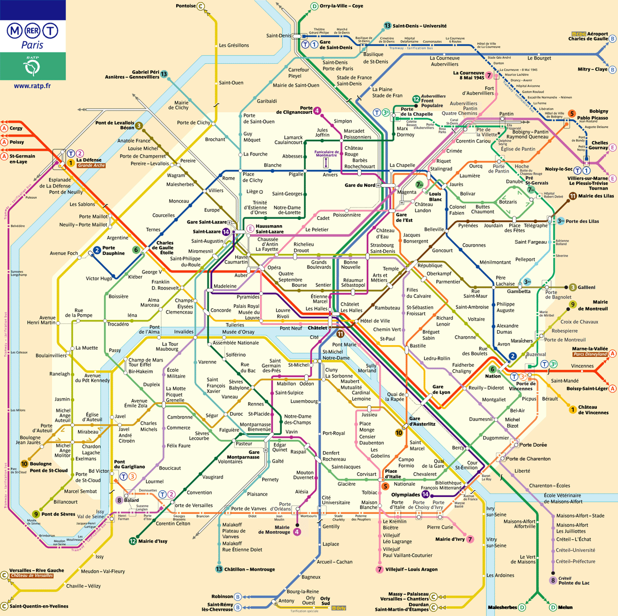
02. DONNÉES GÉOGRAPHIQUES : TOPOLOGIE
SIG
01 - Définition et Concepts
02 - Données Géographiques
Topologie
03 - Fonctions de base
04 - Enjeux
05. Conception

Slide 35
02. DONNÉES GÉOGRAPHIQUES : LA 3D
ON DISTINGUE :
    les SIG "2D " ignorant la 3ème dimension.
    les SIG "2D 1/2" considérant l ’altitude comme attribut de l ’objet.
    les SIG "3D" intégrant l’altitude comme une coordonnée Z.
    Les SIG offrant des possibilités de gestion de l’altitude via des modules de gestion de MNT
SIG
01 - Définition et Concepts
02 - Données Géographiques
3D
03 - Fonctions de base
04 - Enjeux
05. Conception

Slide 36
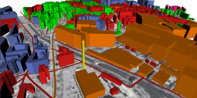

02. DONNÉES GÉOGRAPHIQUES : LA 3D
SIG
01 - Définition et Concepts
02 - Données Géographiques
3D
03 - Fonctions de base
04 - Enjeux
05. Conception
Maillage
TIN
Extrusion des bâtiments
Scan drapé sur MNT

Slide 37
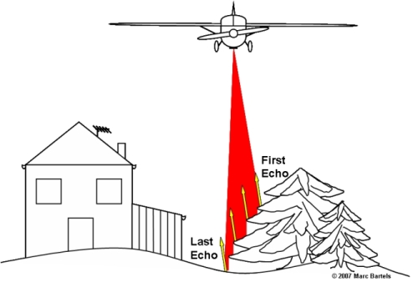
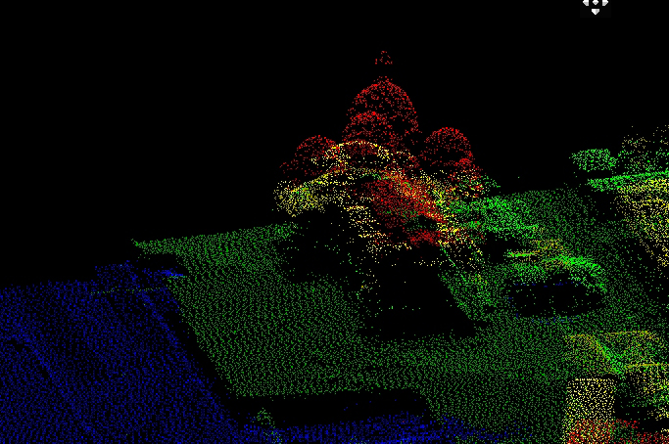
02. DONNÉES GÉOGRAPHIQUES : LA 3D
SIG
01 - Définition et Concepts
02 - Données Géographiques
3D
03 - Fonctions de base
04 - Enjeux
05. Conception
Lidar

Slide 38

02. DONNÉES GÉOGRAPHIQUES : Résumé
RÉEL
D400 | route départementale | 2 voies
Descriptif
SÉMANTIQUE
et
GÉOMÉTRIE
SIG
01 - Définition et Concepts
02 - Données Géographiques
Synthèse
03 - Fonctions de base
04 - Enjeux
05. Conception
OBJET
X2
Y2
X3
Y3
est décrit par
X1
Y1
NOEUD
est extrémité de
ARC
est limité par
FACE
X4
Y4
est inclus dans
(x,y,(z))
LISTE DE (x,y,(z))
Obligatoire | Optionnel
Ex : une route s’intersecte (découpe) avec une autre, mais elles ne se croisent pas
Informations
TOPOLOGIQUES
et / ou
GÉODÉSIQUES
Système de Projection
(Ex : Lambert 93)

Slide 39
03. FONCTION DE BASES
QUELLES SONT ELLES?
Notes:
Faire un brainstorm

Slide 40
03. FONCTIONNALITÉS :
SIG
01 - Définition et Concepts
02 - Données Géographiques
03 - Fonctions de base
Fonctions
04 - Enjeux
05. Conception
Consulter
Sélectionner
Représenter
Modifier
Analyser

Slide 41
03. FONCTIONNALITÉS :
Consulter
  Réussir à trouver des informations alpha numériques sur un objet géographiques ou l’inverse.
  Ex : ?
SIG
01 - Définition et Concepts
02 - Données Géographiques
03 - Fonctions de base
Consulter
04 - Enjeux
05. Conception

Slide 42
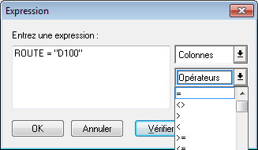
03. FONCTIONNALITÉS :
Sélectionner
  Réussir à constituer des ensembles cohérents de données en fonction de facteur sémantiques, géométriques ou topologiques
  Ex : Quelles sont les surfaces de bâtiments d’une surface supérieure à 100m
  Pour cela on utilise souvent des requêtes SQL
SIG
01 - Définition et Concepts
02 - Données Géographiques
03 - Fonctions de base
Sélectionner
04 - Enjeux
05. Conception
Notes:
On peut croiser les facteurs. Ou affiner les ensembles.

Slide 43
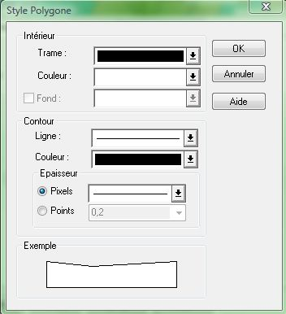
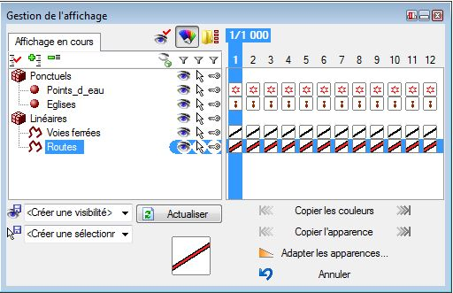
03. FONCTIONNALITÉS :
Représenter
  Définir des règles de symbolisation des objets géographiques
SIG
01 - Définition et Concepts
02 - Données Géographiques
03 - Fonctions de base
Représenter
04 - Enjeux
05. Conception
Géoconcept
MapInfo
Notes:
Définir des aspects (couleur.taille épaisseur, transparence) elles peuvent variées en fonction de l’échelle.

Slide 44
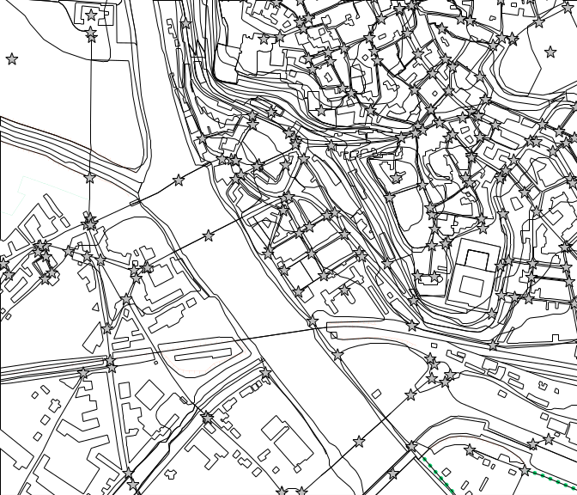
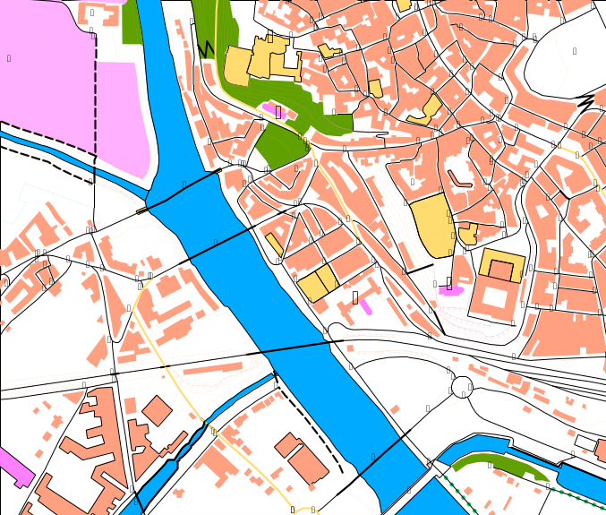
03. FONCTIONNALITÉS :
Représenter
  Définir des règles de symbolisation des objets géographiques
SIG
01 - Définition et Concepts
02 - Données Géographiques
03 - Fonctions de base
Représenter
04 - Enjeux
05. Conception

Slide 45
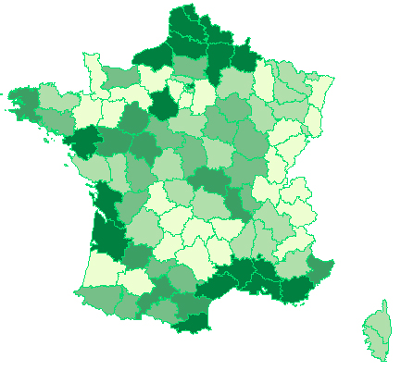
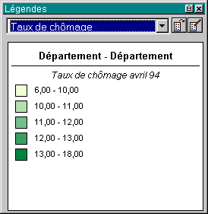
03. FONCTIONNALITÉS :
Représenter
  Possibilité de créer des analyse thématiques
SIG
01 - Définition et Concepts
02 - Données Géographiques
03 - Fonctions de base
Représenter
04 - Enjeux
05. Conception
Exemple: Carte thématique
Taux de chômage en France
Données GeoFla
Données INSEE
Notes:
Fonction de règles d’ensemble statistique, cf cours carto

Slide 46
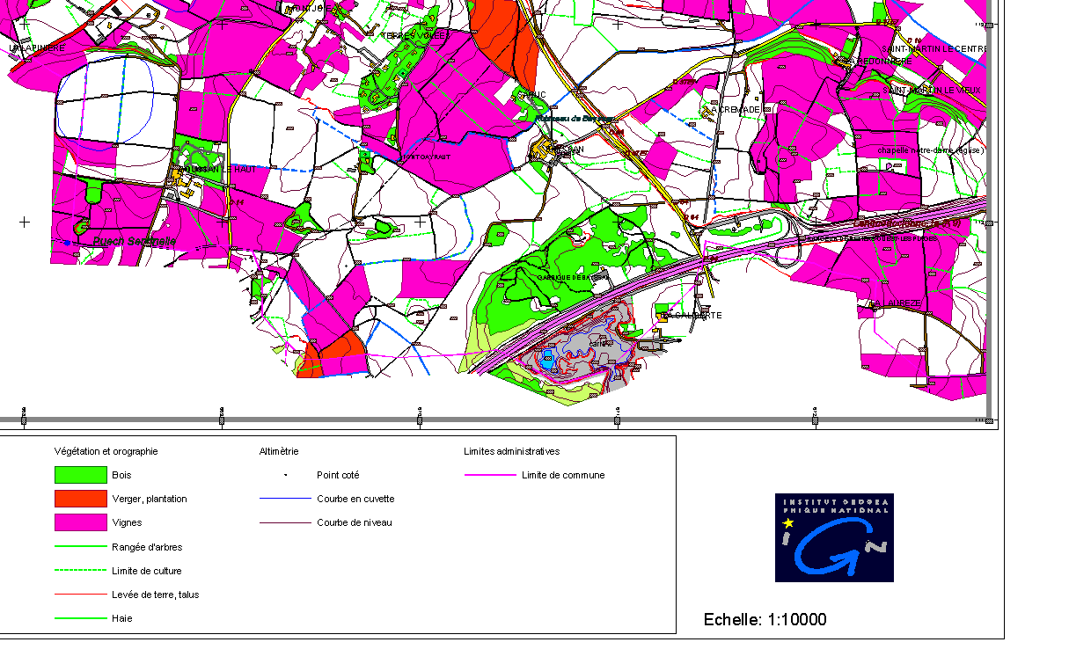

03. FONCTIONNALITÉS :
SIG
01 - Définition et Concepts
02 - Données Géographiques
03 - Fonctions de base
Représenter
04 - Enjeux
05. Conception
Mise en Page
    Cadres
    Amorces, croisillons
    légende
    titre, écritures diverses
    échelle
    flèche Nord, logos, copyrights ...
DDMEG / PRESENTATION SIG
Printemps 2016
Notes:
En général, 2 fenêtre différentes.

Slide 47
03. FONCTIONNALITÉS :
Modifier
  Transformer les valeurs attributaires.
  Modifier la structure des données
  Ajouter/supprimer des objets
  Changer la forme ou le type d’objet
  Associer, fusionner, découper, etc…
SIG
01 - Définition et Concepts
02 - Données Géographiques
03 - Fonctions de base
Modifier
04 - Enjeux
05. Conception
Notes:
Cela suppose aussi de créer de nouvelles couches (organisation primordiale)

Slide 48
03. FONCTIONNALITÉS :
Analyser
  Les calculs simples: surfaces, périmètres, calcul des centroïdes des faces.
  Changement de système de représentation géographique.
  Fonctions de lissage des courbes
  Ces fonctions permettent également des requêtes (parcelles >50ares) et des traitements thématiques (selon la taille des parcelles)
SIG
01 - Définition et Concepts
02 - Données Géographiques
03 - Fonctions de base
Analyser
04 - Enjeux
05. Conception
Notes:
C’est en général du croisement d’information, et/ou la combinaison de représentation et de modification.

Slide 49
03. FONCTIONNALITÉS :
Analyse spatiales :
    Croisement de plusieurs couches
    Exemple: Recherche des parcelles irriguées par une rivière
SIG
01 - Définition et Concepts
02 - Données Géographiques
03 - Fonctions de base
Analyser
04 - Enjeux
05. Conception
Couche de parcelles
Fonction
Couche de réseau
hydrographique
=
Résultat de la requête
Notes:
On retrouve ces fonctions sous bcp de formes (voir meme logiciel dédié (FME)

Slide 50
03. FONCTIONNALITÉS :
Différents types de SIG associé.
    ARCGIS, Mapinfo, Geoconcept, Qgis, Open jump, Googlemaps, FME, etc…
Type en fonction des fonctions suivantes :
  SIG de Gestion
    Réunir, Analyser et Cartographier les éléments d ’un patrimoine
    facilite la gestion et l ’exploitation dans le cadre de procédures préétablies
  SIG d ’Étude
    Rassembler, sur un territoire des informations de nature diverses (référentiel à grande échelle)
    Réaliser des analyses , mettre en évidence des phénomènes, comparer des solutions d ’aménagement
SIG
01 - Définition et Concepts
02 - Données Géographiques
03 - Fonctions de base
Type SIG
04 - Enjeux
05. Conception

Slide 51
03. FONCTIONNALITÉS :
  SIG d ’observation
    intégrer des informations sur une thématique données, sur un territoire fini.
    Maintenir cette information à jour
  SIG de synthèse
    réunir et analyser des informations sur un territoire pour produire des travaux et une cartographie de synthèse (référentiel à petite échelle)
SIG
01 - Définition et Concepts
02 - Données Géographiques
03 - Fonctions de base
Type SIG
04 - Enjeux
05. Conception
Notes:
Définir des aspects (couleur.taille épaisseur, transparence) elles peuvent variées en fonction de l’échelle.

Slide 52
04. ENJEUX

Slide 53
04. ENJEUX :
SIG comme outil de communication
  EX :
    Cartographie thématique
    Cartographie statistique
    Localisation d’adresses
    Localisation de phénomènes géographiques
    Diffusion du cadastre et d’informations à la parcelle
SIG
01 - Définition et Concepts
02 - Données Géographiques
03 - Fonctions de base
04 – Enjeux
Communication
05. Conception

Slide 54
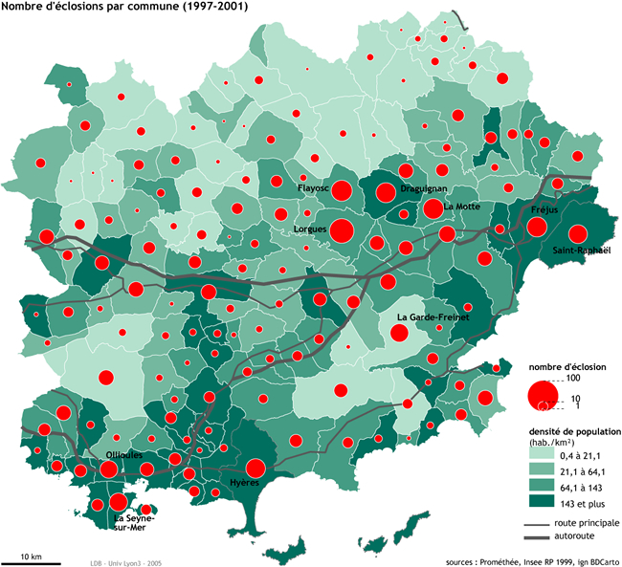
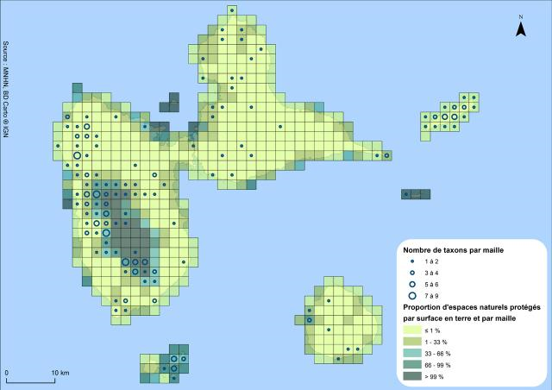
04. ENJEUX :
Nombre de taxon et proportion de surface en espace naturel protégé

Slide 55
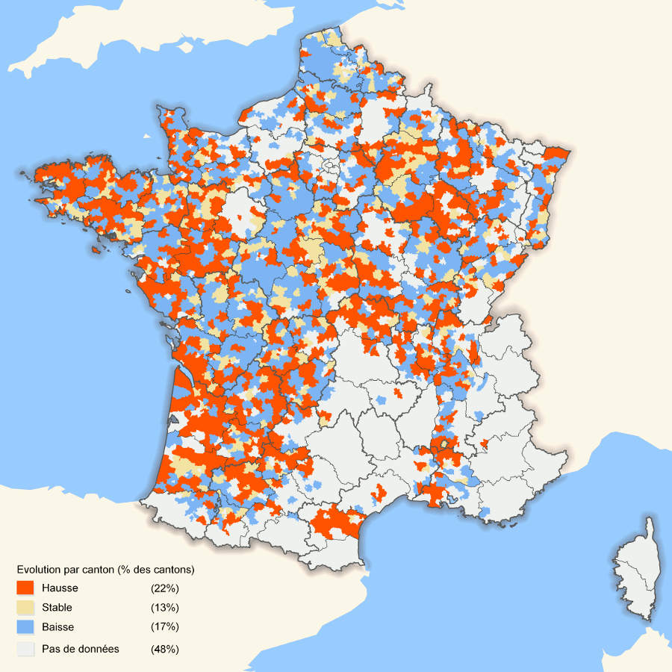
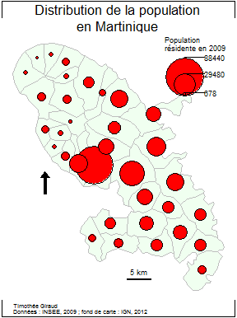
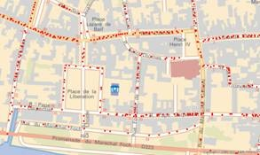
04. ENJEUX :
  Évolution des teneurs en phosphore entre les périodes 1990-1997 et 1998-2004
  Gis Sol (BDAT), 2009 – © IGN (BD Carto®), 2006. Traitements : Gis Sol – SOeS, 2009.

Slide 56
04. ENJEUX :
SIG comme outil d’analyse
  EX :
    Aide à la gestion de la circulation et de la voirie
    Gestion d’entités géolocalisées
    Gestion de flux : réseau, flotte
    Etude de corrélation spatiale : sécurité, santé…
    Etude de répartition spatiale : épidémie…
SIG
01 - Définition et Concepts
02 - Données Géographiques
03 - Fonctions de base
04 – Enjeux
Outils d’analyse
05. Conception

Slide 57
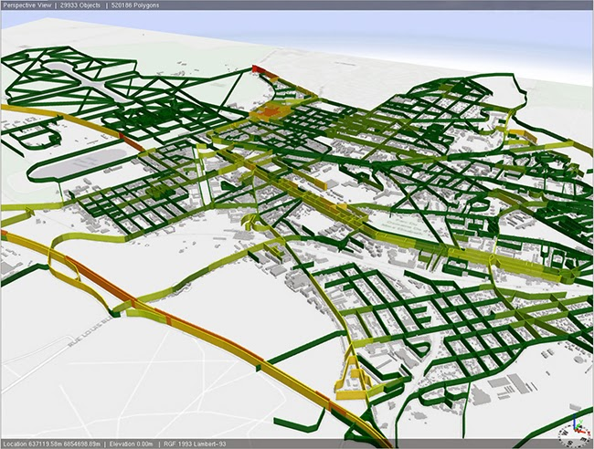
04. ENJEUX :
Trafic routier, cycliste et piéton en 2013
SIG 2013 - démo SIG, GeoDesign et Smart City

Slide 58
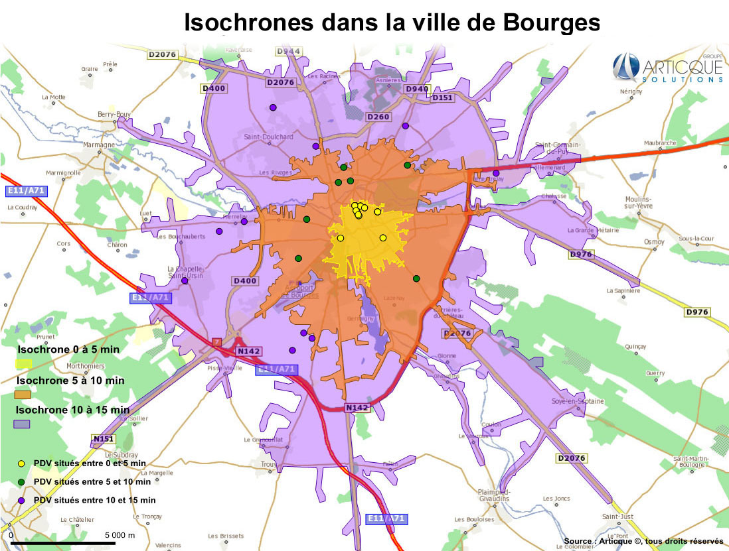
04. ENJEUX :

Slide 59
04. ENJEUX :
SIG comme outil de conception, de simulation
  EX :
    Préparation d’un projet : simulation, concertation
    Présentation de projets
    Optimisation d’implantation
    Etude d’impact
    Prospective
SIG
01 - Définition et Concepts
02 - Données Géographiques
03 - Fonctions de base
04 – Enjeux
Simulation
05. Conception

Slide 60
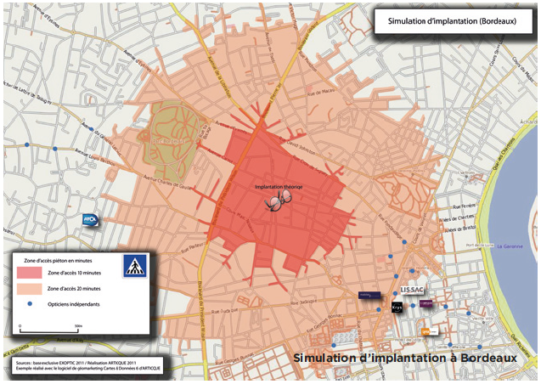
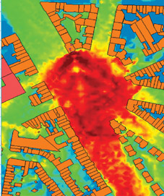
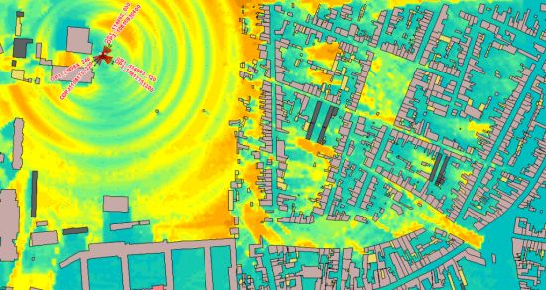
04. ENJEUX :
Simulation de l’exposition au rayonnement électromagnétique avec MITHRA-REM
CSTB - GEOMOD
Représentation de niveaux d’exposition aux ondes électromagnétiques avec MITHRA-REM
CSTB - GEOMOD

Slide 61
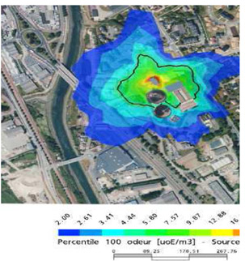
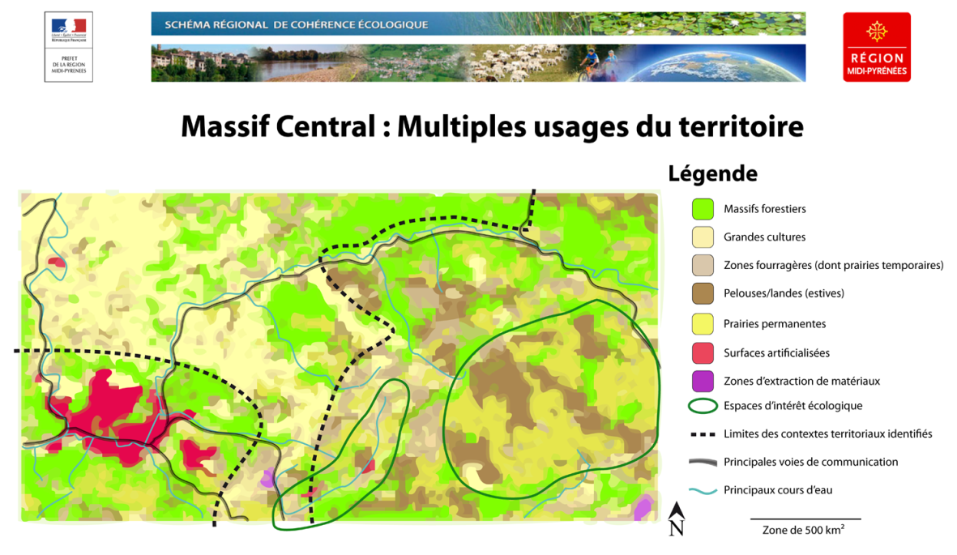
04. ENJEUX :
Etude d’impact Olfactif : évaluation de l’impact odorant d’une installation industrielle
Aroma Consult

Slide 62
04. ENJEUX :
SIG et secteurs d’activité
  EX :
    Production et représentations de données
    Développements informatiques
    Thématiques de l’environnement et de l’aménagement
    Risques, agriculture, forêt, …
    Santé, télécommunications, …
    Formation, recherche, …
SIG
01 - Définition et Concepts
02 - Données Géographiques
03 - Fonctions de base
04 – Enjeux
Secteurs d’activité
05. Conception

Slide 63
05. CONCEPTION

Slide 64
05. CONCEPTION :
La Modélisation est le fruit de la première d’élaboration d’un système d’information géographique.
  En amont de la modélisation, une analyse des besoins et de l’existant est nécessaire :
  Ce sont ces interactions qui orientent la réflexion.
    À qui je vais m’adresser ?
    À quoi mon système va servir ?
    Comment sera mon organisation matérielle ?
    Où vais – je aller chercher l’information pour alimenter mon système ?
    …
SIG
01 - Définition et Concepts
02 - Données Géographiques
03 - Fonctions de base
04 – Enjeux
05. Conception
Modelisation
Notes:
Cette partie prend en compte toutes les dimensions du système SIG

Slide 65
05. CONCEPTION :
Elle vise à
  Réaliser une modélisation théorique de la partie de l ’information du monde réel qui sera représentée dans la base (spécifications de contenu)
  Choisir des SIG selon leur capacité et selon les opérations à réaliser
  Implémenter les spécifications de contenu selon chaque SIG
SIG
01 - Définition et Concepts
02 - Données Géographiques
03 - Fonctions de base
04 – Enjeux
05. Conception
Modelisation

Slide 66
05. CONCEPTION :
Quelles Informations retenir = l’information en sortie
  A qui est destinée la BDG ? Pour quelles applications ?
  Quelles sont les autres utilisations potentielles ?
  Enquête (éventuelle) auprès des utilisateurs
  Qui sont les experts du phénomène étudié ?
  => Définit le contenu, les partenaires; cadre aussi les informations utiles et leur précision, etc…
SIG
01 - Définition et Concepts
02 - Données Géographiques
03 - Fonctions de base
04 – Enjeux
05. Conception
Modelisation

Slide 67
05. CONCEPTION :
Avec quels moyens
  Analyse de la capacité de production
    Zone à saisir
    Sources disponibles (images, cartes, BD existantes,..)
    Sources à obtenir (coût)
    Personnes (connaissances et formation)
    Matériel et logiciels (type et quantité)
    Budget disponible
  Qu’est il possible de faire ? En combien de temps ?
  Ces choix ont un impact sur l’étape précédente.
SIG
01 - Définition et Concepts
02 - Données Géographiques
03 - Fonctions de base
04 – Enjeux
05. Conception
Modelisation

Slide 68
05. CONCEPTION :
Spécification de base = l’information en entrée
  Identification de l’information du monde réel qui sera nécessaire et suffisante
  Définition
    de chaque information qui sera dans la base
    des règles de sélection de chaque information
  Écriture de la spécification de la base
SIG
01 - Définition et Concepts
02 - Données Géographiques
03 - Fonctions de base
04 – Enjeux
05. Conception
Modelisation

Slide 69
05. CONCEPTION :
Modélisation
=
Identification des informations du monde réel qui seront et qui ne seront pas dans la base de données et avec quelle précision (géométrique et sémantique)
SIG
01 - Définition et Concepts
02 - Données Géographiques
03 - Fonctions de base
04 – Enjeux
05. Conception
Modelisation

Slide 70
05. CONCEPTION :
Le terrain Nominal
    C ’est : « La modélisation du monde réel à travers le filtre des spécifications»
SIG
01 - Définition et Concepts
02 - Données Géographiques
03 - Fonctions de base
04 – Enjeux
05. Conception
Modelisation
Monde réel
Terrain nominal
DDMEG / PRESENTATION SIG
Notes:
Ne pas oublier le systeme de projection et la précision

Slide 71
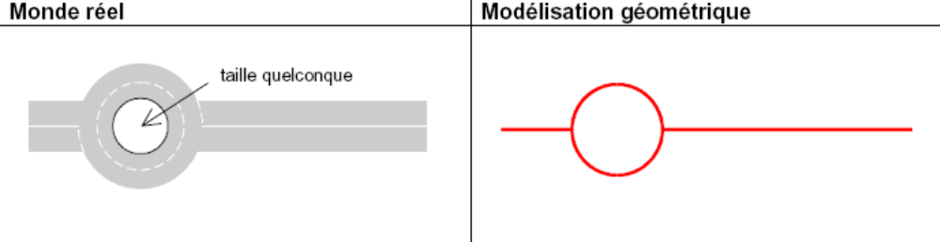
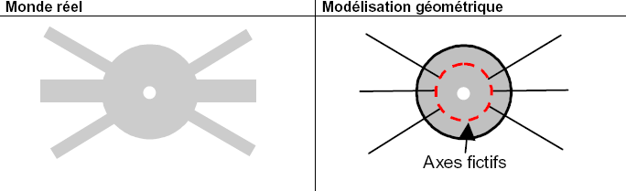
05. CONCEPTION :
La SAISIE
  Le choix de la représentation est à faire, elle est multiple et fonction du besoin.
  Exemple : un rond – point.
  Dans la BDTOPO Pays ® :
SIG
01 - Définition et Concepts
02 - Données Géographiques
03 - Fonctions de base
04 – Enjeux
05. Conception
Règles de Saisie
Les ronds – points « normaux »
Les ronds – points de très grande taille :
La place de l’Étoile
Notes:
C’est aussi les topologies (intersections?)

Slide 72
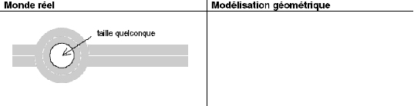
05. CONCEPTION :
Mais le choix aurait pu être fait pour deux linéaires et un ponctuel portant l’information « rond – point » :
SIG
01 - Définition et Concepts
02 - Données Géographiques
03 - Fonctions de base
04 – Enjeux
05. Conception
Règles de Saisie
Attribut : rond – point
Notes:
Ne pas oublier le systeme de projection et la précision

Slide 73
05. CONCEPTION : Rédaction d’une nomenclature
Liste des groupes d’information
  Rivières, Routes, Villes, Végétation, Voies ferrées, Bâtiments, …
Définition de chaque groupe et de ses propriétés
  groupe-1: Routes, Autoroutes
  propriétés : niveau, numéro, type de revêtement, nombre de voies, nombre de chaussées, données de trafic
  groupe-2: Chemins, Sentiers de randonnée, Pistes cyclables, Voies équestre
  propriétés : utilisation
SIG
01 - Définition et Concepts
02 - Données Géographiques
03 - Fonctions de base
04 – Enjeux
05. Conception
Nomenclature
Notes:
Ne pas oublier le système de projection et la précision

Slide 74
05. CONCEPTION : Rédaction d’une nomenclature
Écrire la définition de chaque information :
  Des différents types d ’objets :
    Une Autoroute est …
  Des propriétés associées :
  ex : Groupe routes :
    Le sens est géré pour les routes de type ...
    Les données de trafic correspondent à ...
    ...
SIG
01 - Définition et Concepts
02 - Données Géographiques
03 - Fonctions de base
04 – Enjeux
05. Conception
Nomenclature
Notes:
S’apparente à un dictionnaire des données

Slide 75
05. CONCEPTION : Règles de sélection
Conditions que doit respecter l’information du monde réel pour être représentée dans la base de données
  Sont retenus les chemins et sentiers de montagne, balisés et menant à des lacs d ’altitude...
  Les gares ou points d ’arrêt qui sont uniquement desservis par un service d ’autocars ne sont pas pris en compte...
  Les points d ’eau retenus sont les réservoirs et les châteaux d’eau...
  Toutes les nécropoles nationales sont retenues quelle que soit leur surface. Les autres cimetières sont retenus à partir de 2 hectares...
  ….
SIG
01 - Définition et Concepts
02 - Données Géographiques
03 - Fonctions de base
04 – Enjeux
05. Conception
Règles de Sélection

Slide 76
05. CONCEPTION : Résumé
Analyse des besoins et des possibilités
Définition de chaque couche d’information, de chaque propriété et de chaque relation
Définition de règles de sélection pour chaque couche d ’information
Construction du terrain nominal : la partie du monde réel qui sera représentée dans la base de données.
Toutes ces informations sont compilées dans un dictionnaire des données (cf. document de présentation de la BD-Topo par exemple)
SIG
01 - Définition et Concepts
02 - Données Géographiques
03 - Fonctions de base
04 – Enjeux
05. Conception
Règles de Sélection

Slide 77
05. CONCEPTION : Exemple / Gestion autoroutière
POURQUOI FAIRE ?
  Gérer un réseau d’axes autoroutiers
  Gérer les accidents
  Planifier des travaux
  Informer les usagers
  …
POUR QUI ?
  Les conducteurs de travaux
  Les gestionnaires d’informations pour les usagers
  Les gestionnaires de crise
SIG
01 - Définition et Concepts
02 - Données Géographiques
03 - Fonctions de base
04 – Enjeux
05. Conception
Exemple

Slide 78
05. CONCEPTION : Exemple / Gestion autoroutière
COMMENT ?
  Connaître la géométrie des tronçons autoroutiers et avoir des informations
  Connaître l’emplacement les accès de service
  Connaître le mode d’évacuation des eaux de ruissellement
  Connaître la technologie employée dans les panneaux à message variable : diodes ou prismes ?
  …
DE QUELLE MANIÈRE ?
  Modélisation du tronçon à l’axe avec des informations de sens, de largeur, de nombre de voies.
  Modéliser le réseau secondaire à proximité de la concession du gestionnaire de l’autoroute et en indiquer les accès de service ou secours depuis ce réseau
  Modéliser les sens d’écoulement des impluviums, connaître la capacité des bassins de rétention.
  …
SIG
01 - Définition et Concepts
02 - Données Géographiques
03 - Fonctions de base
04 – Enjeux
05. Conception
Exemple

Slide 79
05. CONCEPTION : Exemple / Gestion autoroutière
UN CLASSEMENT DE L’INFORMATION PAR THÈME
  Infrastructures
  Équipement statique
  Équipement dynamique
  Assainissement
  Signalisation
  Réseaux divers
  Ouvrages d’art
  Bâtiment
  Zonages technique et administratif
SIG
01 - Définition et Concepts
02 - Données Géographiques
03 - Fonctions de base
04 – Enjeux
05. Conception
Exemple

Slide 80
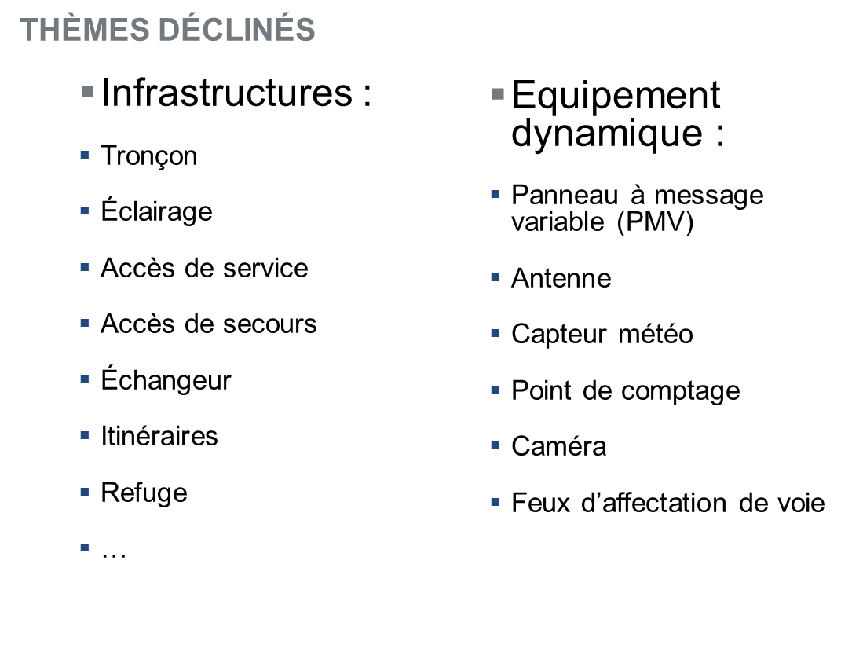
05. CONCEPTION : Exemple / Gestion autoroutière
SIG
01 - Définition et Concepts
02 - Données Géographiques
03 - Fonctions de base
04 – Enjeux
05. Conception
Exemple

Slide 81
05. CONCEPTION : Organisation de la Base
LORSQUE LES SPÉCIFICATIONS SONT DÉFINIES, IL EST NÉCESSAIRE DE DÉFINIR L’ORGANISATION DES INFORMATIONS DANS LA FUTURE BASE DE DONNÉES
STRUCTURATION ET REPRÉSENTATION DU CONTENU DE LA BASE
  Selon un langage de représentation : Modèle conceptuel
    Groupe => Classe
    Propriété=> Attribut
    Relation => Relation (ou lien)
    Élément => Objet
SIG
01 - Définition et Concepts
02 - Données Géographiques
03 - Fonctions de base
04 – Enjeux
05. Conception
Organisation

Slide 82

* HTTPS://EPS.REVUES.ORG/1830
Exemple dans le cadre d’une étude sur les parasites en milieu urbain*

Slide 83
MERCI DE VOTRE ATTENTION

